Slide 1

数字图像处理
第六周课堂练习
（几何变换）
石振
杭州电子科技大学
电子信息学院
Notes:
（二维）几何变换：使用矩阵，对像素操作，画出3*3矩阵以及分块，T1：比例，旋转，对称，错切；T2：平移；T3：投影；T4:整体缩放
齐次坐标（x,y）→(xz,yz,z)
举例（平移和比例），具体变换→坐标变换→变换矩阵
仿射变换和投影变换
仿射变换：点共线特性不变，平行特征不变，但线段长度和直线夹角可能改变
投影变换：点共线特性不变，平行特征可能改变
计算变换矩阵
仿射变换：需要3个点，计算6个参数
投影变换：需要4个点，计算8个参数（应用，二维码矫正）
插值
问题背景：对图像进行几何变换，像素数量发生变化，需要用插值法估计新的像素值。
举例：放大（插值），缩小（采样）
方法：最邻近插值法，双线性插值法，三次插值法（画图举例）

Slide 2
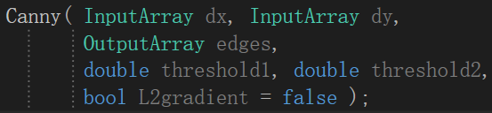
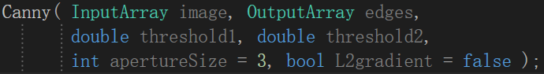
练习1 canny算子
0. x方向梯度信息，(CV_16SC1 or CV_16SC3)。
y方向梯度信息，(CV_16SC1 or CV_16SC3)。
输出，边缘检测结果
double类型的threshold1，第一个滞后性阈值。
double类型的threshold2，第二个滞后性阈值。
bool类型的L2gradient，一个计算图像梯度幅值的标识，有默认值false。
0. 输入图像，即源图像，需为单通道8位图像。
输出，边缘检测结果
double类型的threshold1，第一个滞后性阈值。
double类型的threshold2，第二个滞后性阈值。
表示核的大小，默认值3。
bool类型的L2gradient，一个计算图像梯度幅值的标识，有默认值false。

Slide 3
练习1 canny算子
重载函数：为方便使用，C++允许在同一范围内声明几个功能类似的同名函数，但是这些同名函数的形式参数（参数的个数、类型或者顺序）必须不同，这样可以用同一个函数完成不同的功能。
重载函数常用来实现功能类似而所处理的数据类型不同的问题，不能只有函数返回值类型不同。

Slide 4
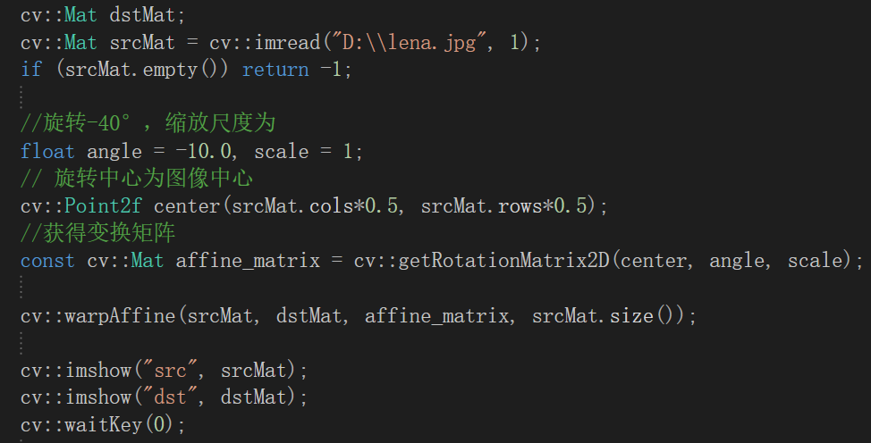
练习2 旋转及缩放
根据角度及缩放比例生成仿射变换矩阵
仿射变换函数

Slide 5
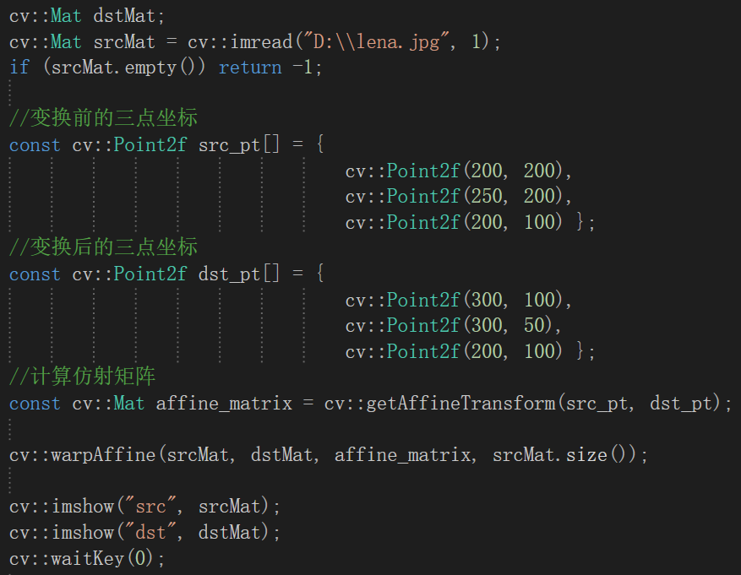
练习3 仿射变换
变换前的三点坐标
变换后的三点坐标
根据角度及缩放比例生成仿射变换矩阵
仿射变换函数

Slide 6
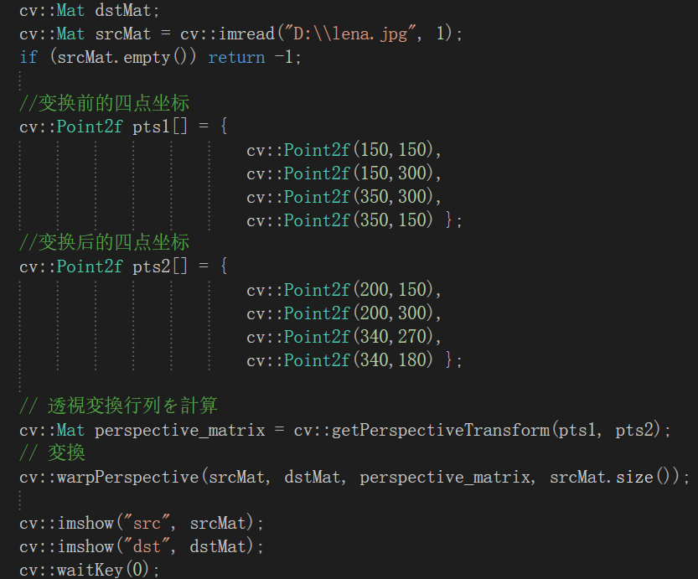
练习4 投影变换
变换前的四点坐标
变换后的四点坐标
根据角度及缩放比例生成仿射变换矩阵
仿射变换函数

Slide 7
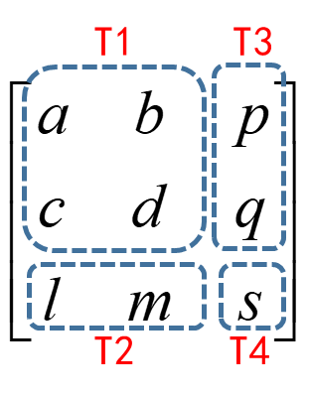
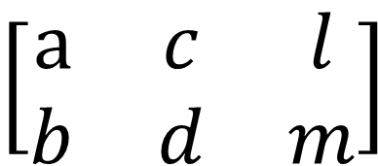
仿射矩阵
OpenCV中为3x2矩阵
$$\left[\begin{matrix}a & c & l \\ b & d & m\end{matrix}\right]$$
T1：比例、旋转、对称、错切
T2：平移
T3：投影
T4：整体缩放

Slide 8
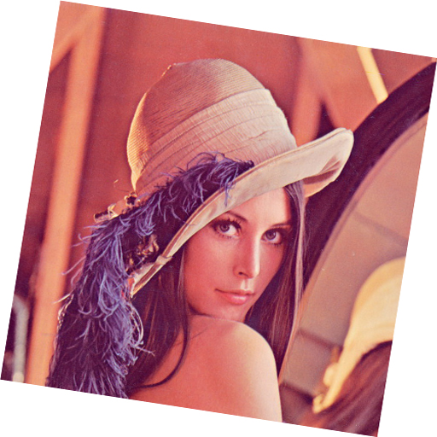

练习5 图像矫正
现有如下图像，如何自动矫正成尺寸相同的左图。

Slide 9

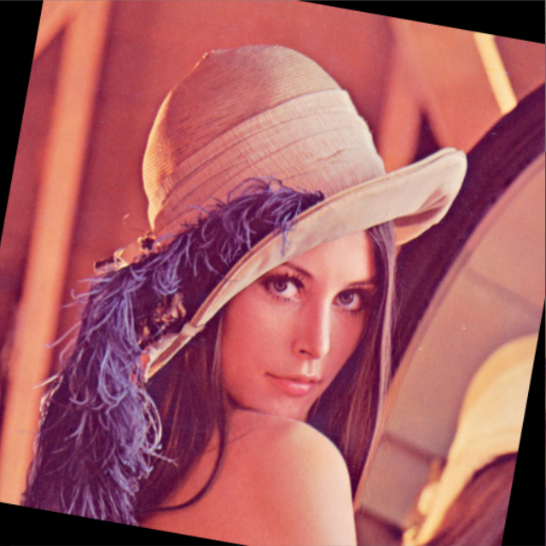
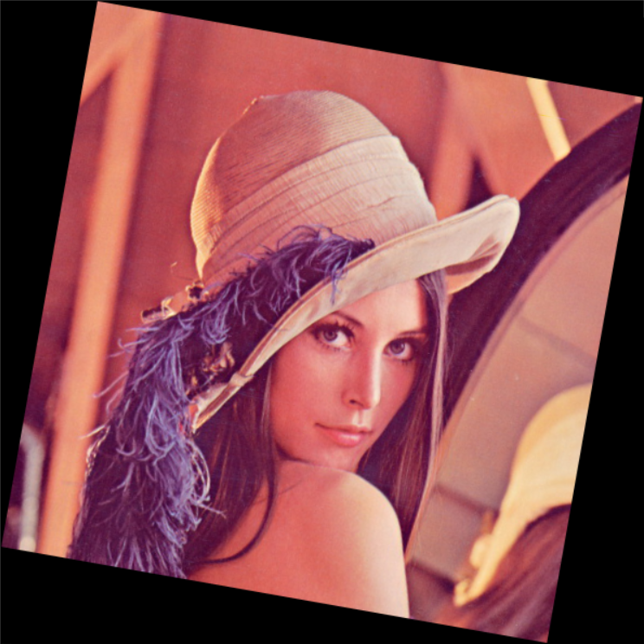
思考
通过OpenCV进行图像的旋转后，超出原尺寸的部分，会被自动裁剪，如何实现不自动裁剪的图像旋转
原图
原旋转
改进后的旋转
Notes:
提示：旋转矩形框

